Slide 1


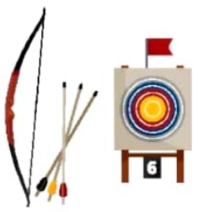

Trong các cuộc thi đấu thể thao, người ta thường tổ chức thi bắn cung. Thuở xưa, cây cung được làm ra bằng cách buộc một sợi dây (gọi là dây cung) vào hai đầu của một đạon tre (hoặc gỗ) có tính đàn hồi cao.
Đoạn tre bị kéo căng, cong lại tạo nên hình ảnh của một phần đường tròn , đó
cũng chính là hình ảnh của “cung”
trong Toán học.

Slide 2
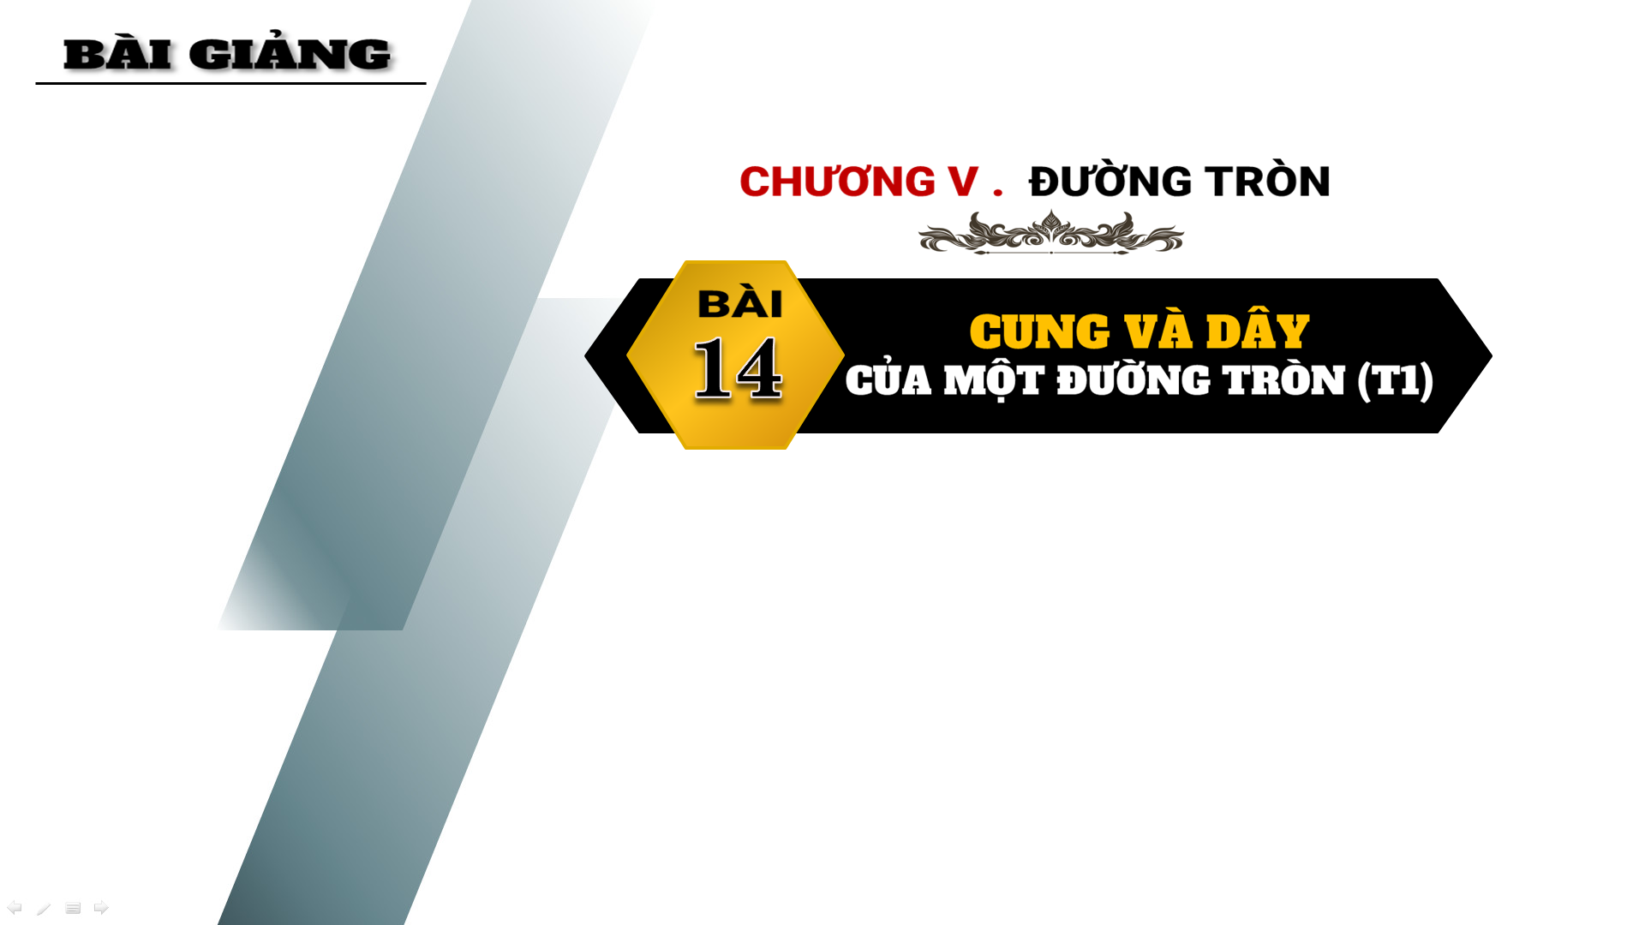

Slide 3

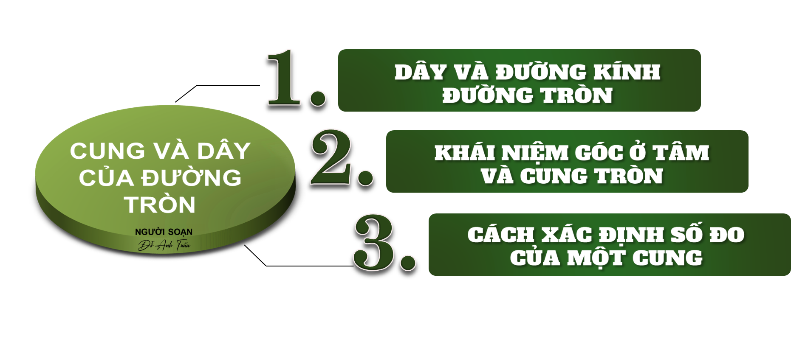

Slide 4


1 . DÂY VÀ ĐƯỜNG KÍNH CỦA ĐƯỜNG TRÒN .
Khái niệm dây và đường kính của đường tròn .
Đoạn thẳng nối hai điểm tuỳ ý của một đường tròn gọi là một dây (hay dây cung) của đường tròn .
Mỗi dây đi qua tâm là một đường kính của đường tròn
Trên Hình 5.6, CD là một dây, AB là một đường kính

Slide 5


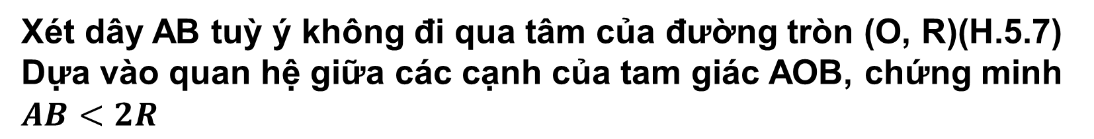
1 . DÂY VÀ ĐƯỜNG KÍNH CỦA ĐƯỜNG TRÒN .
Quan hệ giữa dây và đường kính .
Xét dây AB tuỳ ý không đi qua tâm của đường tròn (O, R)(H.5.7)
Dựa vào quan hệ giữa các cạnh của tam giác AOB, chứng minh $AB<2R$
Xét tam giác AOB có: AB < OA + OB
(bất đẳng thức tam giác).
Mà OA = OB = R nên AB < 2R.

Slide 6
1 . DÂY VÀ ĐƯỜNG KÍNH CỦA ĐƯỜNG TRÒN .
Quan hệ giữa dây và đường kính .
Định lí : Trong một đường tròn, đường kính là dây cung lớn nhất.

Slide 7


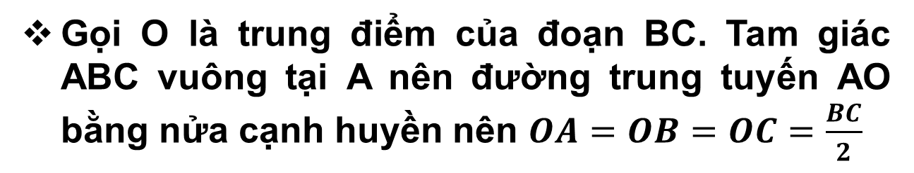
1 . DÂY VÀ ĐƯỜNG KÍNH CỦA ĐƯỜNG TRÒN .
Gọi O là trung điểm của đoạn BC. Tam giác ABC vuông tại A nên đường trung tuyến AO bằng nửa cạnh huyền nên $OA=OB=OC=\frac{BC}{2}$
Do đó điểm A nằm trên đường tròn (O) đường kính BC
Tương tự, bằng cách xét $∆$DBC cũng suy ra điểm D thuộc đường tròn (O).
Vậy AD là một dây (không đi qua tâm) của đường tròn (O) .
Áp dụng định lí trên ta có AD $<$ BC.

Slide 8

1 . DÂY VÀ ĐƯỜNG KÍNH CỦA ĐƯỜNG TRÒN .
Xét tam giác ABC có: BC < AB + AC (1)
Xét đường tròn đường kính BC có dây cung AB, AC ta có: AB < BC, AC < BC.
Suy ra: AB + AC < 2BC. (2)
Từ (1) và (2) suy ra : BC < AB + AC < 2BC.

Slide 9


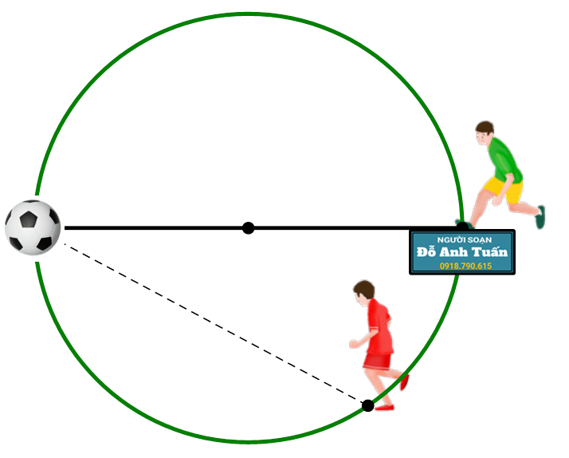
VẬN DỤNG TRONG THỰC TẾ .
Hai cầu thủ ở hai vị trí như hình vẽ. Nếu cả hai cầu thủ cùng bắt đầu chạy thẳng tới bóng và chạy với vận tốc bằng nhau. Hỏi cầu thủ nào chạm bóng trước.
Cầu thủ áo xanh chạy đến quả bóng theo đường kính của đường tròn nên quãng đường chạy dài hơn cầu thủ áo đỏ, do đó cầu thủ áo đỏ sẽ chạm bóng trước.

Slide 10



Slide 11
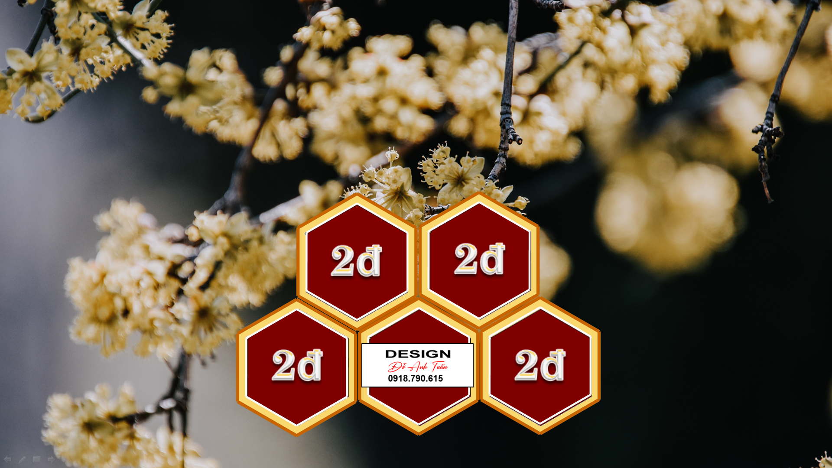





Slide 12
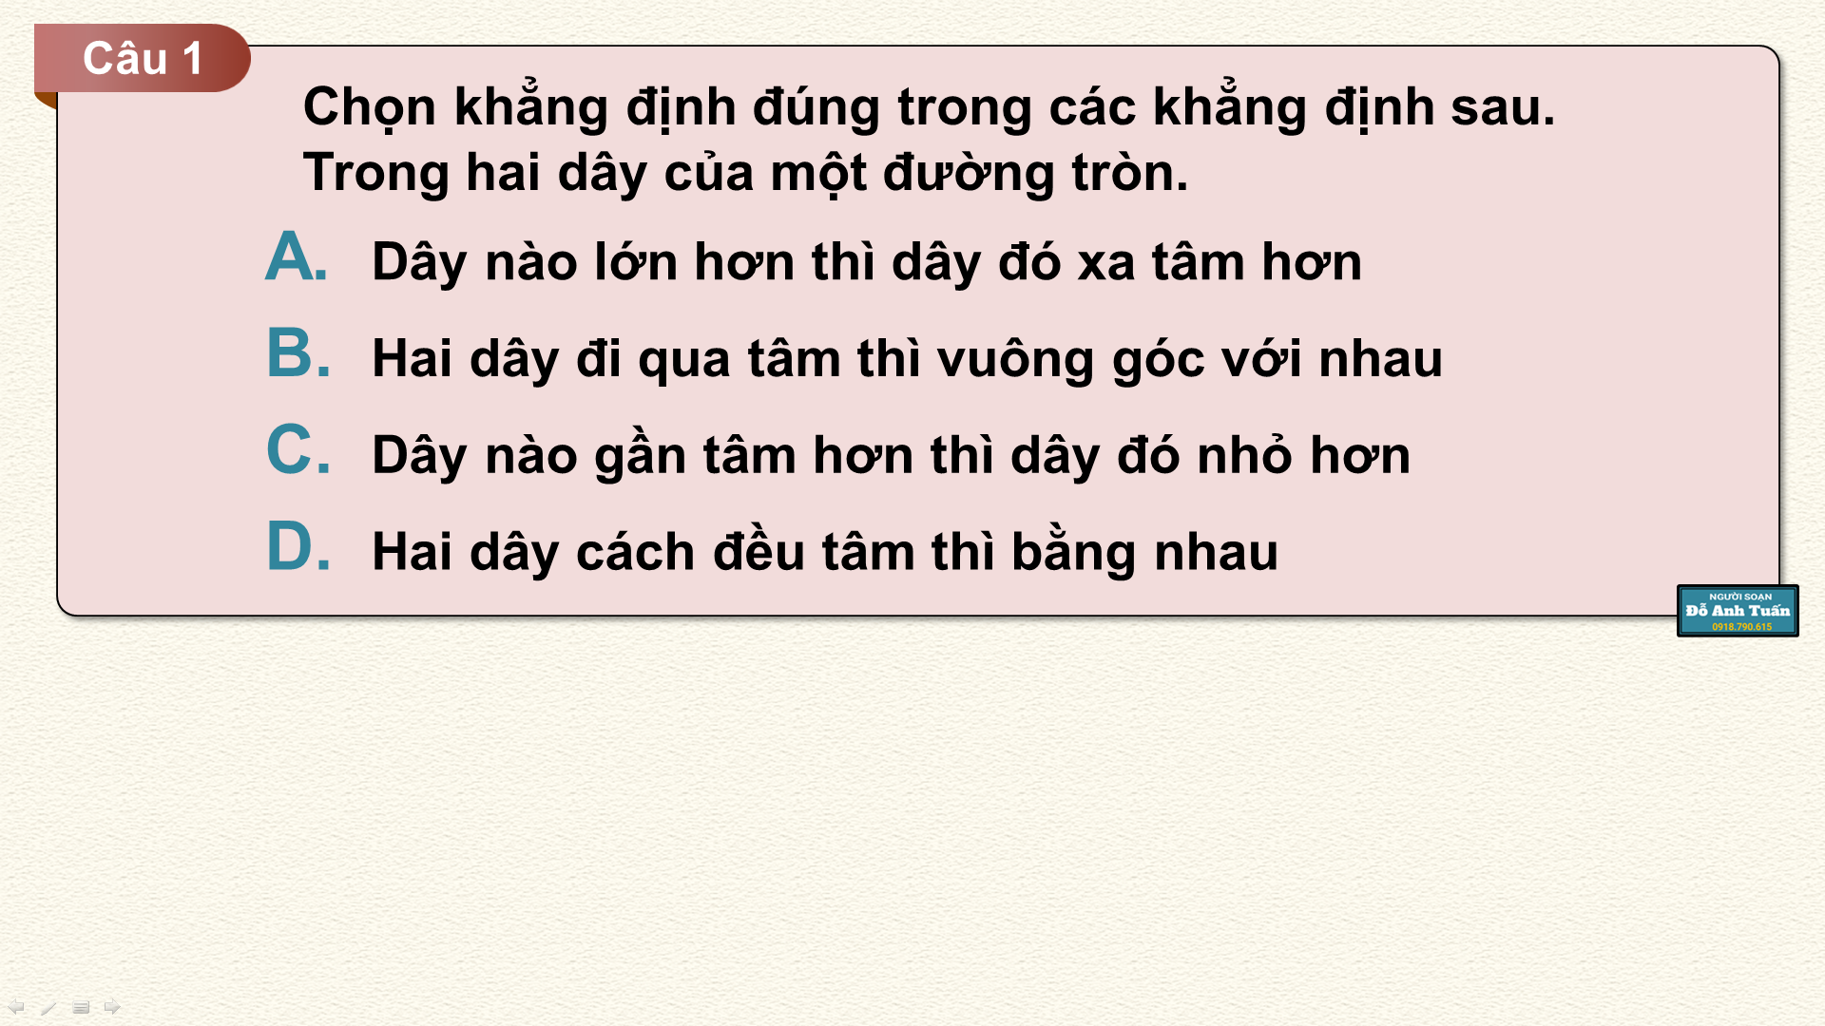

Chọn đáp án D

Slide 13
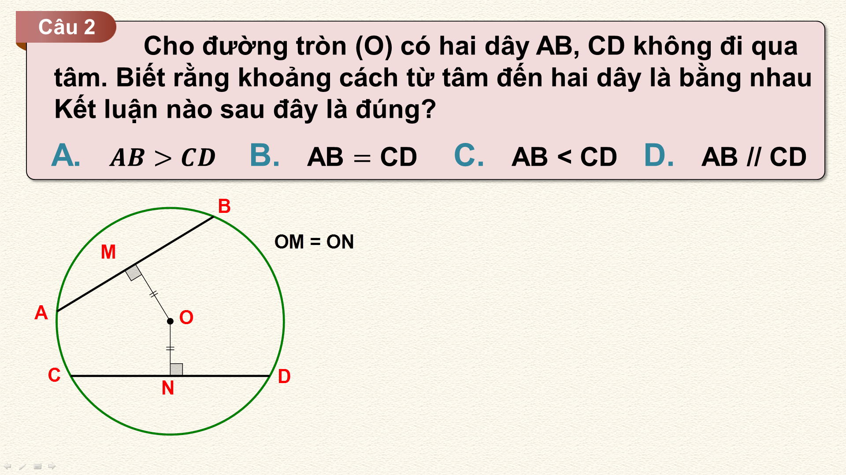
Chọn đáp án B

Slide 14
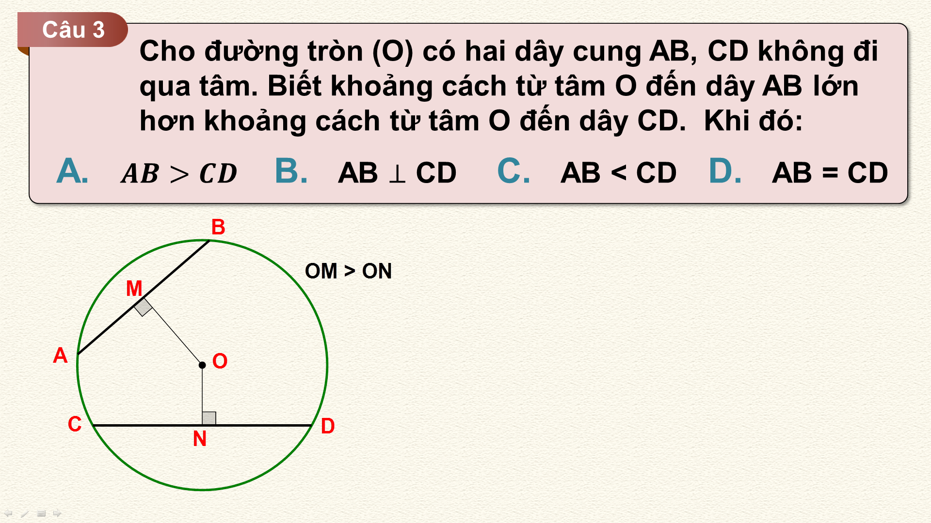
Chọn đáp án C

Slide 15
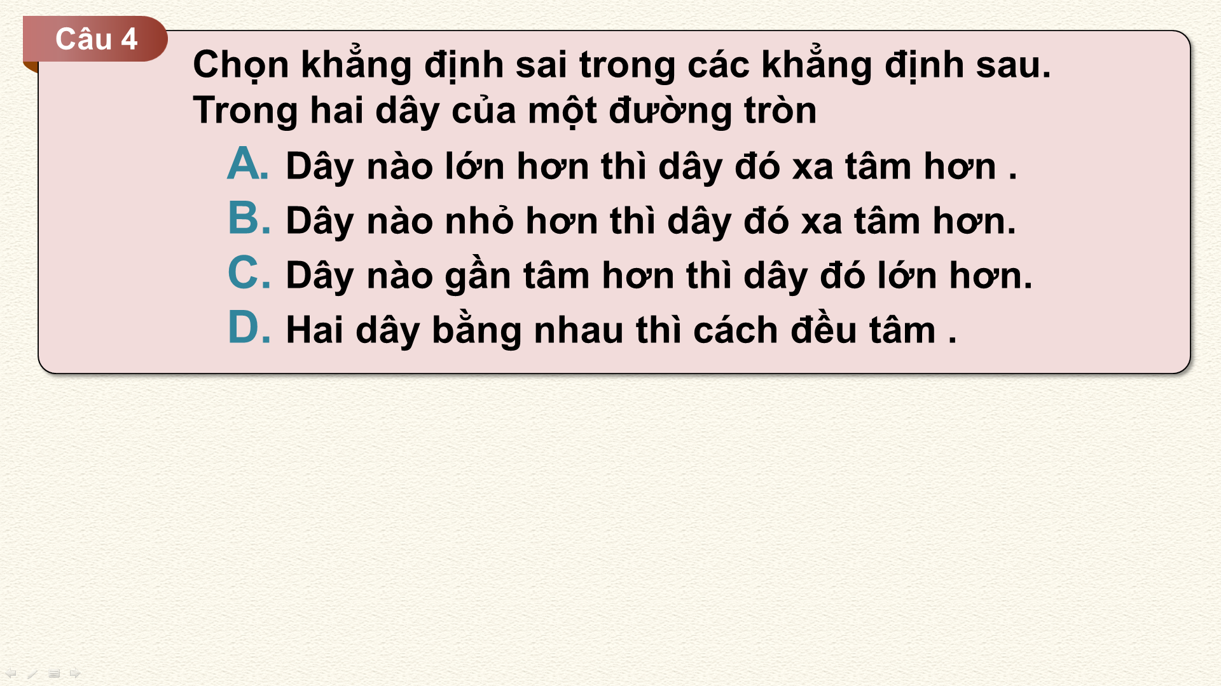
Chọn đáp án A

Slide 16
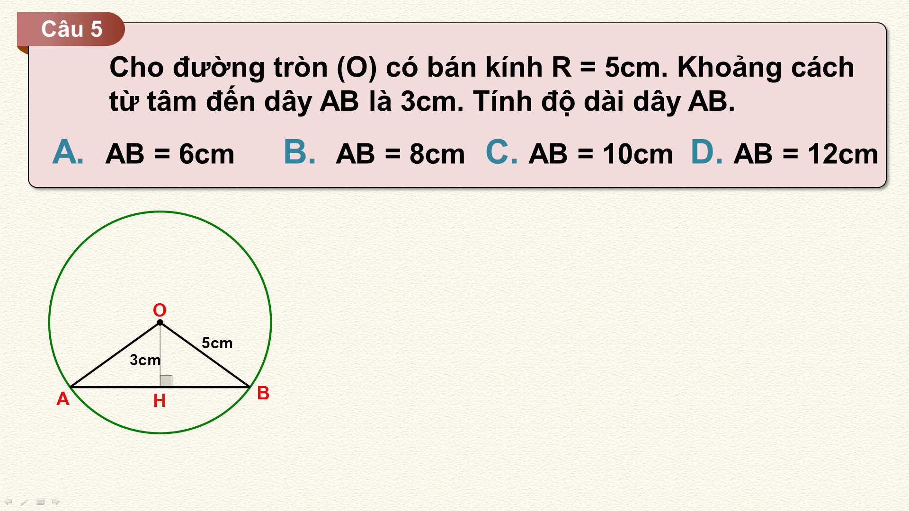
Chọn đáp án B
Giải thích :

Slide 17

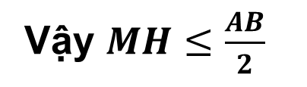
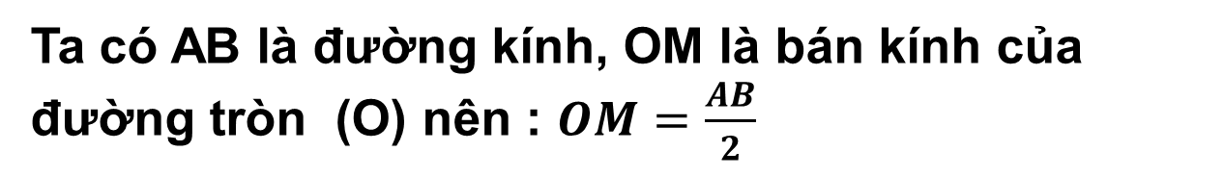
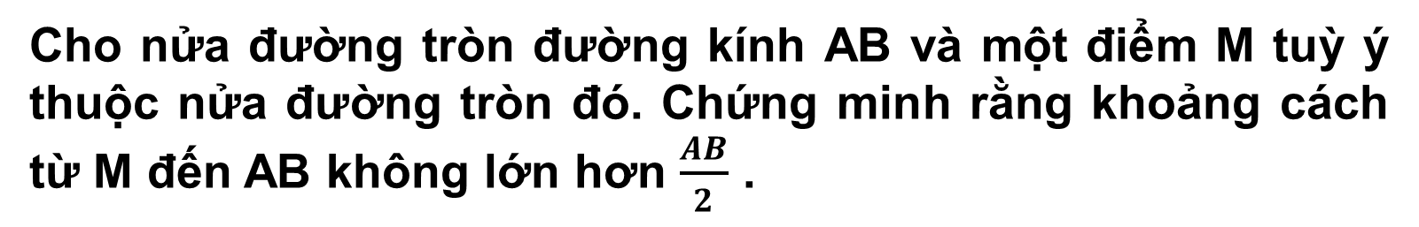
BÀI TẬP SÁCH GIÁO KHOA .
5.5
Cho nửa đường tròn đường kính AB và một điểm M tuỳ ý thuộc nửa đường tròn đó. Chứng minh rằng khoảng cách từ M đến AB không lớn hơn $\frac{AB}{2}$ .
Gọi H là hình chiếu của M trên AB. Khi đó khoảng cách từ M đến AB bằng độ dài đoạn MH.
Xét tam giác MHO vuông tại H có: MH ≤ MO.
Ta có AB là đường kính, OM là bán kính của đường tròn (O) nên : $OM=\frac{AB}{2}$
Vậy $MH≤\frac{AB}{2}$

Slide 18
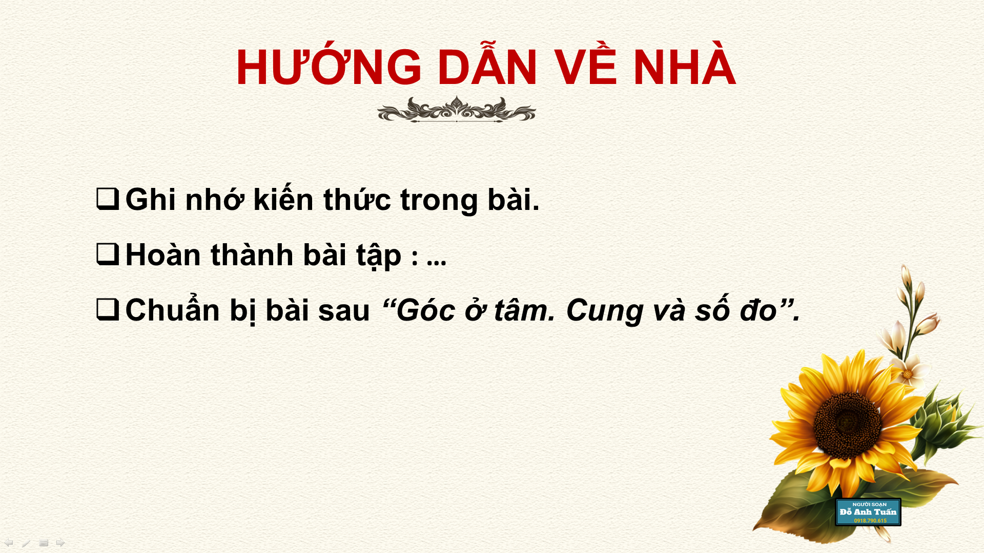

Slide 19


